Slide 1
Sistemi reattivi - Combustione
    Versione: 1.00.00
    Ultimo aggiornamento: 28 gennaio 2007
    Realizzato da: C. Carcasci
  Testi di Riferimento
    Stecco, S., “Impianti di Conversione Energetica”, Pitagora Editrice (BO)
      ????

Slide 2
Indice
  Argomenti
    Calore specifico

Slide 3
Introduzione
La maggior parte dei sistemi di conversione dell'energia comporta in alcuni processi delle variazioni di composizione a seguito di reazioni chimiche
  Solo tramite quest'ultime (o mediante reazioni nucleari) è possibile raggiungere le elevate densità di energia
    La densità di energia è necessaria per le applicazioni industriali
  Nei sistemi a combustione interna (es. motori termici volumetrici o turbine a gas) lo stesso fluido di lavoro varia di composizione nel corso del processo di conversione
    si dovrebbe parlare di pseudocicli e non di cicli
Inoltre le reazioni chimiche comportano per loro natura un elevato grado di irreversibilità
  A fronte peraltro del rilascio di grandi quantità di energia per unità di tempo

Slide 4
Introduzione, con't
Il termine combustibile si riferisce tradizionalmente a sostanze capaci di produrre energia termica a seguito di una reazione chimica detta comunemente combustione
  In genere una combustione è una reazione di ossidazione in cui il combustibile reagisce con un comburente
    Il comburente di gran lunga più comune è l'ossigeno dell'aria
i combustibili si classificano in base a…
  allo stato fisico
    solidi, liquidi e gassosi
  Origine
    "naturali" e "derivati"
I combustibili tradizionali sono composti essenzialmente da
  carbonio (C)
  idrogeno (H)

Slide 5
Introduzione, con't
Le reazioni di combustione completa sono le seguenti:
  C + O₂ ⬄ CO₂ - 394. MJ/kmol
  H₂ + ½ O₂ ⬄ H₂O - 242 MJ/kmol
  S + O₂ ⬄ SO₂ - 298 MJ/kmol
Ad ogni reazione è stato associato il calore standard di reazione (Δh_{of})
  È negativo per reazioni esotermiche (rilascio di calore al sistema) in base alla convenzione comune nella chimica
  Trattandosi di reazioni elementari (cioè che coinvolgono elementi), i calori di reazione sono anche detti calori di formazione
    Sono noti e tabulati per tutte le specie di interesse tecnico

Slide 6
Introduzione, con't
La combustione Ideale …
  La combustione dello zolfo è indesiderabile per motivi ambientali
    A tal fine si ricorre a combustibili a basso tenore di zolfo od a sistemi di desolforazione dei gas di scarico
  L'ossidazione del carbonio ad anidride carbonica, desta oggi preoccupazione a seguito dell'aumento progressivo della concentrazione di CO₂ nell'atmosfera
    Con un contributo sensibile all'effetto serra e -quindi- al progressivo innalzamento della temperatura terrestre.
    Per ridurre l'emissione di CO2, risultano favoriti i processi ad alto rendimento alimentati a combustibili a forte contenuto di idrogeno, come ad esempio il gas naturale
      Sfavoriti sono i sistemi alimentati a carbone, specialmente se di basso pregio (ligniti, torbe) e con forte contenuto di umidità

Slide 7
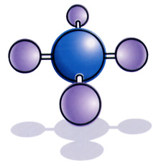

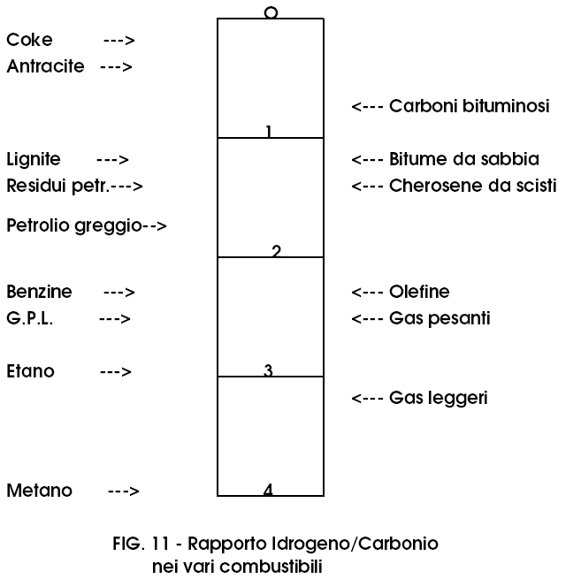
Gli idrocarburi
Gli idrocarburi sono composti organici, che contengono soltanto atomi di carbonio e di idrogeno
  Gli atomi di carbonio (C) sono legati tra loro a formare lo scheletro della molecola. Gli idrogeni (H) sporgono dallo scheletro di carbonio
    Da quanto detto si può dedurre la struttura di un generico idrocarburo: ogni carbonio usa da uno a tre elettroni di valenza per formare legami con il carbonio adiacente, mentre i restanti elettroni di valenza del carbonio, sono utilizzati per i legami con gli atomi di idrogeno.
  Ad oggi sono stati classificati oltre 133mila tipi di idrocarburi
    L'idrocarburo più semplice è il metano di formula CH₄
    Aumentando il numero di carboni troviamo l'etano, di formula C₂H₆, l'etene (o etilene), C₂H₄ e l'etino, C₂H₂

Slide 8
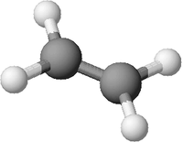

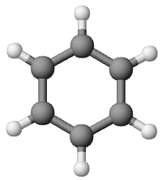

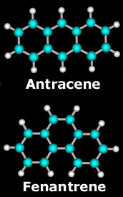
Gli idrocarburi, con't
Classificazione
  Stato fisico
    Solidi o semisolidi
      Asfalto, Bitume, Cera
    Liquidi
      Petrolio, benzine
    Gassosi
      Metano (CH₄), Etano (C₂H₆), Propano (C₃H₈) e Butano (C₄H₁₀)
  Caratteristiche chimiche
    Idrocarburi aromatici
      Anelli con caratteristiche che li rendono particolarmente stabili.
    Idrocarburi saturi o alcani
      con soli legami C-C, C_{n}H_{2n+2}
    Idrocarburi insaturi e tra questi:
      o alcheni, con almeno un legame C=C, C_{n}H_{2n}
      o alchini, con almeno un legame triplo C≡C, C_{n}H_{2n-2}

Slide 9
Poteri caloriferi
Da un punto di vista termodinamico ed energetico, è sufficiente conoscere i cosiddetti poteri calorifici dei combustibili tecnici
  Il potere calorifico rappresenta la quantità di calore prodotta da un chilogrammo di combustibile, quando questo brucia completamente
    [kcal/kg], [kJ/kg]
  Permette di non conoscere le forme dei legami interni
    Ad esempio tra gli atomi C ed H nelle catene di idrocarburi
Il potere calorifico si divide in
  Potere calorifico superiore (HHV, PCS)
  Potere calorifico inferiore (LHV, PCI)

Slide 10
Poteri caloriferi, con't
Il potere calorifico superiore (PCS) è la quantità di calore che si rende disponibile per effetto della combustione completa a pressione costante della massa unitaria del combustibile, quando i prodotti della combustione siano riportati alla temperatura iniziale del combustibile e del comburente.
  nel riportare i prodotti della combustione alla temperatura iniziale di combustibile e comburente, il vapore d'acqua contenuto nei gas di combustione (ottenuto dalla combustione dell'idrogeno del combustibile) viene condensato
    Il vapore d'acqua rilascia quindi il proprio calore di condensazione

Slide 11
Poteri caloriferi, con't
Il potere calorifico inferiore (PCI) è pari al potere calorifico superiore (PCS) diminuito del calore di condensazione del vapore d'acqua durante la combustione
  Non si considera il calore rilasciato dalla condensazione
    La differenza tra i due risulta determinata dalla conoscenza della concentrazione dell'H2O nei prodotti di combustione
  La quantità di calore complessivamente resa disponibile è minore
Nei processi di combustione in un motore, il vapore d'acqua non viene condensato
  Si fa riferimento al potere calorifico inferiore

Slide 12
Aria stechiometrica
E' fondamentale il calcolo - sulla base della composizione del combustibile - di quale sia la portata minima necessaria (stechiometrica) di aria comburente
Il comburente è l'ossigeno
  Mentre l'azoto presente nell'aria si comporta (nella migliore delle ipotesi!) come gas inerte
Considerando la reazione chimica di un generico combustibile
  …e bilanciandola…
  Quindi per ogni mole del combustibile servirà (m+n/4+p) moli di molecole di ossigeno (comburente)

Slide 13
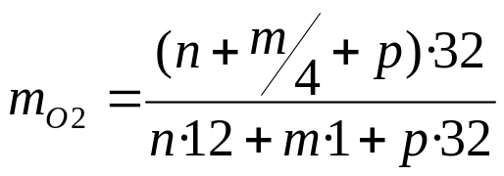
Aria stechiometrica, con't
  Considerando che l'aria è composta dal 21% di ossigeno e 79% di azoto (in moli)
    Quindi per ogni mole di ossigeno, risulta (79/21) moli di azoto
    Quindi avremo:
  Passando dalle moli alla massa
    Usando la massa molecolare
      M_{H} ≅ 1 kg/kmol
      M_{C} ≅ 12 kg/kmol
      M_{S} ≅ 32 kg/kmol
      M_{O2} ≅ (16·2)= 32 kg/kmol
    La massa di ossigeno necessaria per ogni kg di combustibile risulta

Slide 14
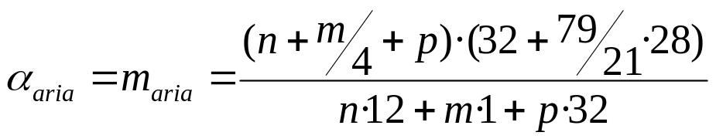
Aria stechiometrica, con't
  Passando dalle moli alla massa dell'aria (considerando anche l'azoto)
    Usando la massa molecolare
      M_{N2}≅ (14·2)=28 kg/kmol
    La massa di aria necessaria per ogni kg di combustibile risulta
Il rapporto sopra scritto è il rapporto stechiometrico
  Il rapporto stechiometrico risulta la quantità minima di aria necessaria per la combustione completa
Al rapporto φ=α_{st}/α si dà il nome di Rapporto di equivalenza (FAR)
  Misura l'eccesso di aria

Slide 15
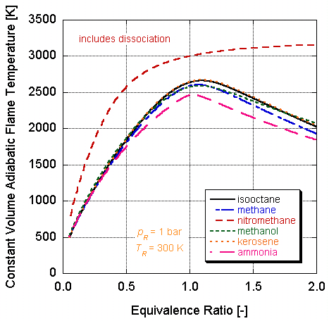
Aria stechiometrica, con't
La combustione raggiunge la massima temperatura quando si lavora in condizioni stechiometriche
  Con minor massa di gas combusti da riscaldare

Slide 16
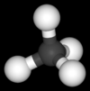


Aria stechiometrica, con't
Esempi
  Metano CH₄
    (n=1, m=4)
      2 moli di Ossigeno,
      m_{O2} = 4.00 kg_{O2}/kg_{comb}
      m_{aria}=17.17 kg_{aria}/kg_{comb}
  Benzina C₈H₁₈
    (n=8, m=18)
      12.5 moli di Ossigeno,
      m_{O2} = 3.51 kg_{O2}/kg_{comb}
      m_{aria}=15.06 kg_{aria}/kg_{comb}

Slide 17
Combustione incompleta
Durante la combustione si può avere la formazione dell'ossido di carbonio:
  C + ½O2 = CO - 110.5 MJ/kmol
A temperature elevate si può avere la reazione di dissociazione
  Tende ad avvenire con probabilità molto superiori in condizioni di difetto di ossigeno
In pratica la combustione costituisce un sistema elementare con per variabili le concentrazioni di C, O2, CO, CO2
  In pratica, per sistemi con reagenti gassosi non si ha mai traccia di carbonio
  A seconda della temperatura e dell'eccesso d'aria si può avere CO o CO2 nei prodotti in diverse concentrazioni
  La soluzione del sistema può essere condotta solo grazie allo studio delle condizioni di Equilibrio Chimico
    Normalmente espresse mediante opportune costanti di equilibrio Kp che sono funzione della temperatura.

Slide 18
Combustione incompleta, con't
La dissociazione coinvolge altre specie oltre al monossido di carbonio CO
  In particolare, al crescere della temperatura si formano OH⁻, H⁺, O⁻⁻, O₃(ozono), NO, NO₂
    Gli ossidi di Azoto NOX avvengono in presenza di azoto
      L'azoto è presente nel caso di combustione in aria
l'equilibrio presuppone tempi molto lunghi, tali da fare avvenire le reazioni completamente
  In base all'equilibrio chimico non sarebbe ad esempio possibile giustificare la presenza di CO ed idrocarburi incombusti nei gas di scarico dei motori a combustione interna
  Si introduce lo studio della Cinetica chimica
  Lo studio degli equilibri e della cinetica chimica delle reazioni è uno strumento fondamentale anche per la previsione delle emissioni inquinanti

